Slide 1
粒子群优化(PSO)算法
粒子群优化(Particle Swarm Optimization,PSO)算法是由社会心理学博士James Kennedy 和电子工程学博士 Russell Eberhan[1]共同提出来的。
综合了计算机学科以及生物心理学科，是属于交叉学科的领域。
PSO算法属于智能优化算法的一个重要分支，也是通过模拟生物行为来对问题进行求解。
  鱼群
  鸟群
  人群，就会发现一个有趣的现象。

Slide 2
粒子群优化(PSO)算法
在群体中，单个个体是无法看到问题或者环境的全貌的，这时每个个体就按照既定的简单的规则来移动。
基本上每个生物在群体中选择移动路径时，都是根据三方面信息来作出决定的
  个体的当前状态
  个体的历史信息
  群体的历史信息
一旦从群体的角度来观察一群生物，就会发现这个群体有了单个个体所不具备的特性，就有了一定的智能。

Slide 3
粒子群优化(PSO)算法
观察每个单个生物，可能觉得其移动规律是无序的、随机的，但是从整个群体的角度观察，就会发现其种群特有的规律。
  一群鸟在迁徙时所做出的表现不单单是一群鸟行为的叠加，而是表现出了群体的智能
  一滴水在池子里流过下水道时仅仅是简单的流过，一股水流过下水道时就会表现出“涌动”的特性
  一粒沙子仅仅是一粒沙子，但是一堆沙子聚在一起，却可以产生“沙堆效应”。
  观察人群的移动也会发现这种特点，如一群人在踢足球。
群体往往具有这种“自组织”的特点。

Slide 4
粒子群优化(PSO)算法
如果将人类物化为简单的生物，不给我们充足的时间进行思考，我们也会像鱼群或者鸟群那样移动。
  在发生火灾时，如果每个人看不到安全出口，就没有充足的时间来规划逃跑路径。这时每个人就会按照自己原有的移动惯性、自己认为的最佳方向、别人告诉你的最佳方向，这三个向量的叠加来做出每一步移动的选择。
只要将这三方面的信息通过数学公式完整的表达出来，就可以形成一个模拟种群移动的算法，这就是PSO算法的由来。

Slide 5
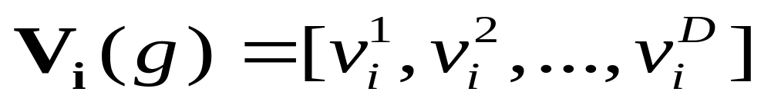
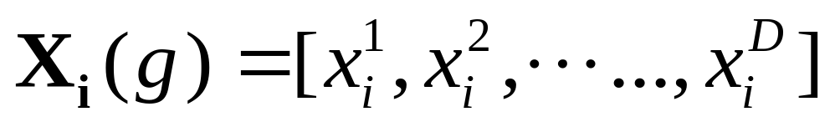
粒子群优化(PSO)算法
在PSO算法中，待求解的优化问题是通过一个种群的移动来进行求解的。
种群由粒子组成，每个粒子都代表解空间的一个可能的解。
粒子通过维护两个向量来保存自己的状态，即速度向量和位置向量。
  第i个粒子在第g代的速度向量和位置向量分别为
  其中D表示待解问题的维度。

Slide 6
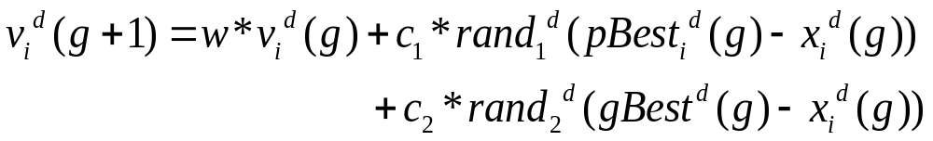
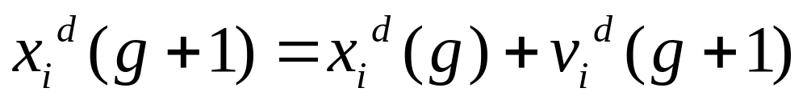
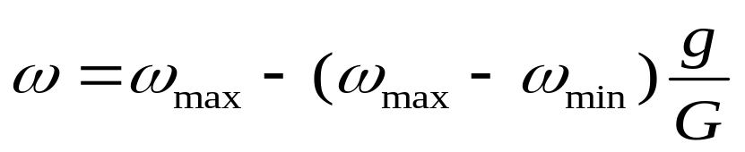
PSO算法模型说明
在PSO算法中，个体由三个信息表示：
  个体的当前状态当前的速度
  个体的历史信息由个体的历史最优解
  种群的历史信息由种群的历史最优解
第i个粒子在(g+1)代的速度向量和位置向量按照(1)式和(2)式、以及(3)式进行更新：
(1)
(2)
(3)

Slide 7




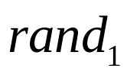

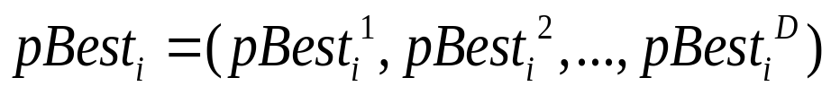

PSO算法模型说明
代表第d维的信息
为惯性权重，表示粒子维持上一代速度的能力
和 为加速度系数，分别代表粒子的个体历史信息和种群历史信息在速度更新时占的权重
和 表示在区间内符合均匀分布的两个随机数
表示第i个粒子在过去的搜索历史中找到的最优解信息
N表示种群规模，即种群中有N个粒子
g 表示当前进化代数，G表示最大进化代数；
表示种群在过去的搜索历史中找到的最优解信息，

Slide 8



粒子群优化(PSO)算法
在原始的PSO算法中是没有惯性比重 的。是由Shi和Eberhart首次提出来的，是为了控制惯性在速度更新中的比重。
通过实验可知 和 分别设为0.9和0.4时最佳，也就是说随着进化过程线性递减。
  让粒子在进化的初始阶段有一个相对较大的速度，可以在搜索空间内自由的飞行，这样找到最优解的概率就更大；
  在进化的后半段，为了让整个种群趋于稳定，让算法能够收敛，就要求粒子的速度能够逐渐降低。
由(1)式可以看到，粒子的速度更新由三部分组成，即个体当前状态、个体历史信息和种群历史信息。

Slide 9

全局粒子群优化算法(GPSO)
种群历史信息部分是由整个种群中的全局最优解 表示，所以这种类型的粒子群算法又叫全局粒子群（Global Particle Swarm Optimization, GPSO）算法。
  在GPSO算法中，整个种群中的所有粒子的进化都受到一个最优粒子的影响。
  这样有时会显得冒进而鲁莽的，尤其在解决多峰问题时，因为如果不是问题的全局最优解，而是一个局部最优解，那么所有的粒子都被吸引到这个局部最优解而很难再次突破。

Slide 10
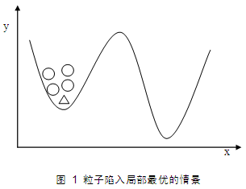
PSO算法陷入局部最优示意图
圆圈以及三角表示粒子，三角表示种群的最优粒子
曲线代表要优化的问题的函数，且是一个最小值优化问题。
从图中可以看出，函数至少有两个极值点。
如果最优的粒子陷入到局部最优中，其它粒子都跟随最优粒子飞行，其它粒子也会被吸引到这个局部最优点，导致整个种群难以在突破出来到达全局的最优点。

Slide 11


PSO算法陷入局部最优的机理
如果所有的粒子都被吸引到这个局部最优解附近，那么(1)式中的个人历史信息部分 以及种群历史信息部分 的值就会越来越小，导致速度也会越来越小，这样粒子就很难再次实现移动，脱离或突破局部最优区。
这种现象被形象的称为“早熟”，因为算法过早的错误的认为已经找到了最优解。
GPSO算法的优点也是显而易见的。在解决单峰问题时，由于解空间内只有一个最优解，一旦某个粒子找到这个全局最优解，这个信息就可以迅速的在种群中传播开来，吸引其它粒子跟随这个粒子进行进化，加快收敛速度。

Slide 12
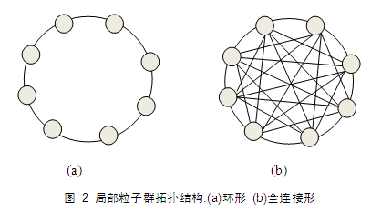
局部粒子群优化算法(LPSO)
每个粒子的邻域都是不同的，都只是属于整个种群的局部
根据粒子的邻域定义不同，LPSO算法又可以有不同的拓扑结构。
  环形，粒子的邻域就是环形中的左右两个粒子，如图 2(a)所示。
  全连结型，如图 2(a)所示。

Slide 13
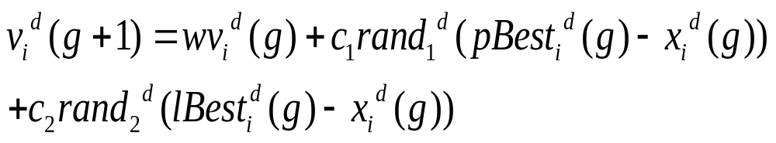
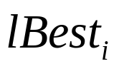
局部粒子群优化算法(LPSO)
环形 的粒子速度更新策略
注意上式与(1)式的不同。LPSO算法中粒子更新时的种群历史信息部分由 组成。其中 表示第 i个粒子所在邻域内的最优解,也即是在邻域内表现最好的那个粒子的信息。粒子不同， 就可能不同。
如果粒子的左右邻居数目是可以变化的，而不是固定的左右两个，这样的拓扑结构就是可扩展的。极限情况下，如果左右邻居数包含了整个种群，这时算法就变成了GPSO算法，如图 2 (b)所示。

Slide 14
粒子群优化(PSO)算法
LPSO算法中由于粒子向局部最优解学习，这样即使某个粒子找到一个全局最优解，这个信息也不能很快的在种群中传播开来，所以LPSO算法的收敛速度较慢。
因为每个粒子进化时跟随的榜样都不同，可以形成多个小种群，在解决多峰问题时，这些小种群就可能找到多个局部最优解，从而提高算法找到全局最优解的效率。
不论是GPSO算法还是LPSO算法，其算法的框架是相同的，只是粒子更新时的策略略有不同。基本的PSO算法框架如图 3所示。其实不论是后续的研究者对PSO算法做多大的改变，其基本框架都和图 3一样。

Slide 15
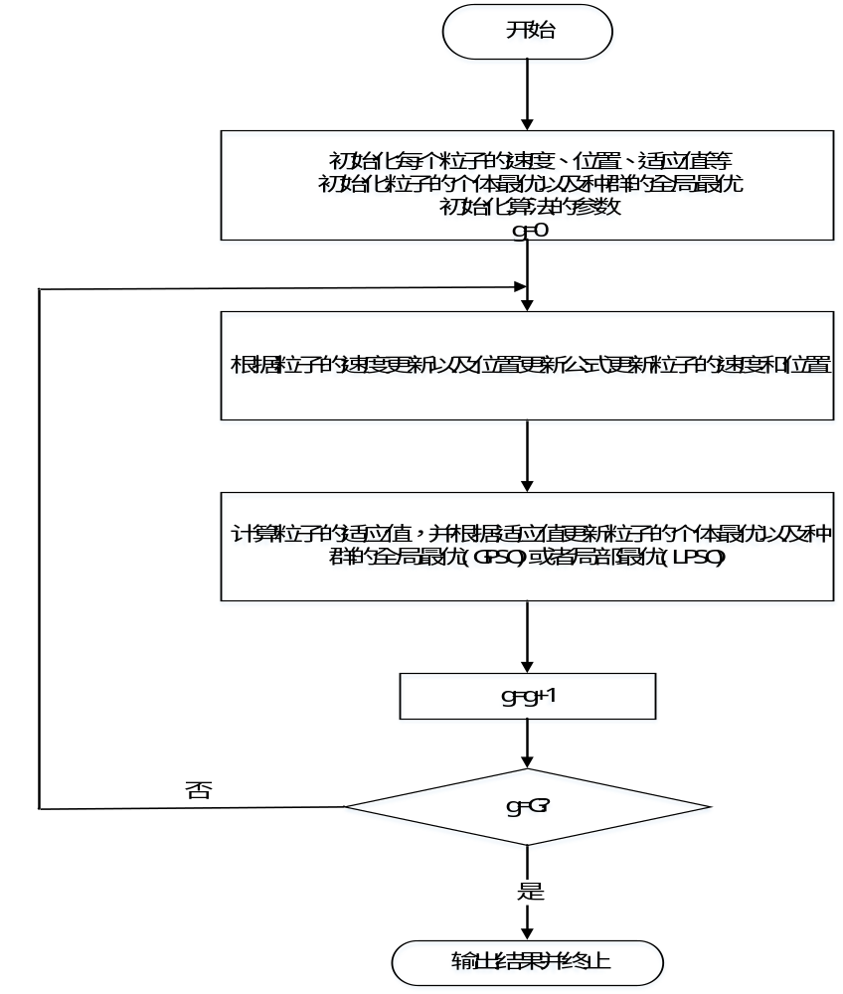
粒子群优化算法的流程

Slide 16
粒子群优化(PSO)算法
由于PSO算法简单高效，所需的参数不多，容易实现，所以一经提出就成为EA算法的经典领域。
就像所有的EA算法一样由于PSO算法中重要的一个函数就是随机函数，也就是说个体在做决定时总是以一定的概率去做这个决定或者那个决定，这就导致了整个种群找到的结果可能不是最优解。
这就是PSO算法会陷入局部最优的原因。
同时PSO算法中粒子总是跟随一个或者数个粒子进化，全局搜索能力较差，搜索的范围往往受限于榜样粒子的选择。
PSO算法另一缺点是收敛速度。
为了尽可能的避免陷入局部最优，同时加快收敛速度，就有必要对初始的、相对比较粗糙的算法进行雕琢和改进。

Slide 17
粒子群优化(PSO)算法

Slide 18
粒子群优化(PSO)算法

